Slide 2
HOAN CA PHỤC SINH
Lm Nguyễn Duy

Slide 3
ĐK: Chúa đã sống lại thật rồi. Chúa đã sống lại thật rồi người ơi vui lên tiếng ca. Chúa đã sống lại thật rồi. Chúa chiến thắng tử thần rồi đem nguồn hạnh phúc khắp nơi

Slide 4
1. Vì đêm qua đã tàn rồi, giờ vinh quang Chúa rạng ngời, ngày tươi lên ánh vui. Hồng ân Thiên Chúa tuyệt vời, Ngài ban cho khắp trần đời, ừng hát lên người ơi.

Slide 5
ĐK: Chúa đã sống lại thật rồi. Chúa đã sống lại thật rồi người ơi vui lên tiếng ca. Chúa đã sống lại thật rồi. Chúa chiến thắng tử thần rồi đem nguồn hạnh phúc khắp nơi

Slide 6
2. Nguồn ân thiêng Chúa dạt dào, tình yêu ôi quá nhiệm mầu, Ngài chịu bao đớn đau. Để cho nhân thế khổ sầu hưởng niềm vui sống ngọt ngào, hạnh phúc mãi ngàn sau.

Slide 7
ĐK: Chúa đã sống lại thật rồi. Chúa đã sống lại thật rồi người ơi vui lên tiếng ca. Chúa đã sống lại thật rồi. Chúa chiến thắng tử thần rồi đem nguồn hạnh phúc khắp nơi

Slide 8
3. Họp nhau đây những đoàn người, từ muôn phương đến mừng Ngài, mừng Chiên con hiển vinh. Lời hoan ca rất đậm tình, đoàn con dâng tấm lòng thành, hòa khúc ca trường sinh.

Slide 9
ĐK: Chúa đã sống lại thật rồi. Chúa đã sống lại thật rồi người ơi vui lên tiếng ca. Chúa đã sống lại thật rồi. Chúa chiến thắng tử thần rồi đem nguồn hạnh phúc khắp nơi

Slide 10
4. Hằng theo chân Chúa mọi ngày, đường thương đau dẫu còn dài nguyện thề đâu dám phai. Vì hy sinh vác thập hình, để mai sau sống trọn tình, cùng Chúa trong hiển vinh

Slide 11
ĐK: Chúa đã sống lại thật rồi. Chúa đã sống lại thật rồi người ơi vui lên tiếng ca. Chúa đã sống lại thật rồi. Chúa chiến thắng tử thần rồi đem nguồn hạnh phúc khắp nơi

Slide 13
ĐÁP CA
Đây là ngày Chúa đã làm ra, nào ta hãy hỉ hoan vui mừng.

Slide 15
CA TIẾP LIÊN
Kim Long

Slide 16
1. Giáo dân mau hãy dâng lời, dâng lời ngợi ca mừng hy lễ Vượt Qua Chiên Con đã cứu cả đoàn, Đức Ki-tô vô tội giao hoà tội nhân với Chúa Cha. Đã giao tranh cách diệu kỳ, đã giao tranh cách diệu kỳ, Lãnh tụ sự sống đã chết nhưng nay vẫn sống để trị vì.

Slide 17
2. Nói nghe đi Ma-ri-a. khi bà đi viếng, bà đi viếng mộ Chúa, khi đi bà đã thấy gì? Đã trông xem ngôi mộ ngôi mộ của Chúa Đấng vĩnh sinh, cũng trông ngay thấy thiên thần cũng trông ngay thấy thiên thần với vải liệm đã xếp đó, nay xin làm chứng rất chân thật.

Slide 18
3. Đức Ki-tô đã sống lại, hy vọng của tôi thật nay đã phục sinh. Hôm nay được biết rõ ràng Đức Ki-tô sống lại như Người đã nói nói tỏ tường. Tới Ga-li-lê sẽ gặp, tới Ga-li-lê sẽ gặp. Khẩn cầu Ngài ghé mắt tới, ôi Vua toàn thắng dủ thương tình. A-men. Al-le-lu-ia.

Slide 19
ALLELUIA
Chiên Vượt Qua của chúng ta là Đức Kitô, vậy chúng ta hãy mừng lễ trong Chúa.

Slide 21
DÂNG LỄ PHỤC SINH
Nguyễn Chánh

Slide 22
ĐK: Con xin dâng lên khúc nhạc, mừng nay Chúa đã phục sinh. Xin dâng lên câu chúc tụng, ca mừng Chúa đã sống lại. Dâng hương thơm ngát bay, đây muôn khúc ca giao hòa nhân thế. Nào dâng cùng muôn muôn ý thơ, tung hô khắp nơi Chúa chúng ta phục sinh.

Slide 23
1. Dâng lên muôn hoa, với cung đàn ca. Muôn dân reo vang: Chúa đã sống lại. Người đã từ trong cõi chết, cứu thoát ngàn dân.

Slide 24
ĐK: Con xin dâng lên khúc nhạc, mừng nay Chúa đã phục sinh. Xin dâng lên câu chúc tụng, ca mừng Chúa đã sống lại. Dâng hương thơm ngát bay, đây muôn khúc ca giao hòa nhân thế. Nào dâng cùng muôn muôn ý thơ, tung hô khắp nơi Chúa chúng ta phục sinh.

Slide 25
2. Con xin dâng lên đức tin của con, Luôn luôn trung khiên, mến yêu trông cậy. Niềm tin Ki-tô chiến thắng, Chúa đã phục sinh.

Slide 26
ĐK: Con xin dâng lên khúc nhạc, mừng nay Chúa đã phục sinh. Xin dâng lên câu chúc tụng, ca mừng Chúa đã sống lại. Dâng hương thơm ngát bay, đây muôn khúc ca giao hòa nhân thế. Nào dâng cùng muôn muôn ý thơ, tung hô khắp nơi Chúa chúng ta phục sinh.

Slide 27
3. Tung hô vinh quang, đất trời hòa vang. Al-le-lu-ia, Chúa đã sống lại. Niềm tin xin dâng lên Cha, Al-le-lu-ia.

Slide 28
ĐK: Con xin dâng lên khúc nhạc, mừng nay Chúa đã phục sinh. Xin dâng lên câu chúc tụng, ca mừng Chúa đã sống lại. Dâng hương thơm ngát bay, đây muôn khúc ca giao hòa nhân thế. Nào dâng cùng muôn muôn ý thơ, tung hô khắp nơi Chúa chúng ta phục sinh.

Slide 29
4. Xin dâng con tim, mến yêu cậy trông. Hôm nay tuyên xưng, đức tin muôn đời. Nguyện xin cho con được sống. Ánh sáng phục sinh.

Slide 30
ĐK: Con xin dâng lên khúc nhạc, mừng nay Chúa đã phục sinh. Xin dâng lên câu chúc tụng, ca mừng Chúa đã sống lại. Dâng hương thơm ngát bay, đây muôn khúc ca giao hòa nhân thế. Nào dâng cùng muôn muôn ý thơ, tung hô khắp nơi Chúa chúng ta phục sinh.

Slide 31
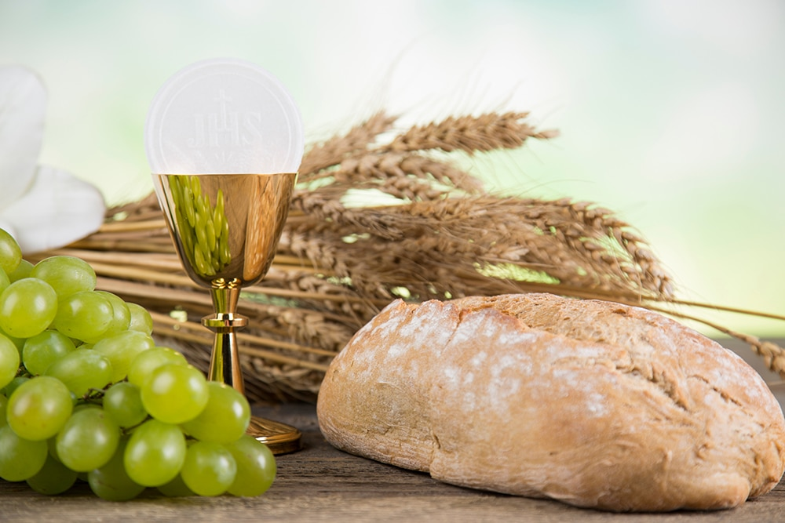

Slide 32
NÀO TA HÃY MỪNG VUI
Lm. Kim Long

Slide 33
ĐK. Nào ta hãy mừng vui, Chúa chiến thắng tử thần rồi, nguồn sống mới chiếu sáng tuyệt vời. Al-lê-lu-ia. Nào ta hãy mừng vui, Chúa đã sống lại rạng ngời và Máu Thánh xóa hết tội đời, Al-lê-lu-ia.

Slide 34
1. Thánh giá Chúa vươn cao dâng lễ hy sinh, cho nhân thế muôn đời sống trong ân tình.

Slide 35
ĐK. Nào ta hãy mừng vui, Chúa chiến thắng tử thần rồi, nguồn sống mới chiếu sáng tuyệt vời. Al-lê-lu-ia. Nào ta hãy mừng vui, Chúa đã sống lại rạng ngời và Máu Thánh xóa hết tội đời, Al-lê-lu-ia.

Slide 36
2. Sức sống đã khai nguyên trong những thương đau, ân thiêng đã khơi nguồn giữa bao khổ sầu.

Slide 37
ĐK. Nào ta hãy mừng vui, Chúa chiến thắng tử thần rồi, nguồn sống mới chiếu sáng tuyệt vời. Al-lê-lu-ia. Nào ta hãy mừng vui, Chúa đã sống lại rạng ngời và Máu Thánh xóa hết tội đời, Al-lê-lu-ia.

Slide 38
3. Vác thánh giá trung kiên theo Chúa nơi nơi, mai đây sẽ chung phần phúc vinh trên trời.

Slide 39
ĐK. Nào ta hãy mừng vui, Chúa chiến thắng tử thần rồi, nguồn sống mới chiếu sáng tuyệt vời. Al-lê-lu-ia. Nào ta hãy mừng vui, Chúa đã sống lại rạng ngời và Máu Thánh xóa hết tội đời, Al-lê-lu-ia.

Slide 41
HÒA KHÚC PHỤC SINH
Khắc Đỗ

Slide 42
ÐK. Nào trần thế khắp muôn nơi bốn phương xa gần. Nào về đây vang hòa lên khúc khải hoàn ca. Cùng mừng khen Vua muôn vua là Chúa chúng ta, đã phục sinh trong vinh quang. Al-le-lu-ia. Vạn vạn tuế danh thánh Giêsu! Hiển trị oai phong đến thiên thu. Trào nguồn ơn thiêng phá tan thần chết. Ngàn lời tung hô Đấng Ki-tô! Ngự trị trên sự dữ âm u. Rọi hào quan xua bóng đêm tội nhơ.

Slide 43
1. Tử thần hỡi, đâu là nọc độc của người? Đâu là chiến thắng tự hào của người? Hãy biết rằng từ trong kẻ chết Chúa đã phục sinh vinh thắng, huy hoàn tẩy xóa hết tội đời cứu thoát muôn nơi hết tội đời. Al-le-lu-ia. Al-le-lu-ia. Al-le-lu-ia. Al-le-lu-ia.

Slide 44
ÐK. Nào trần thế khắp muôn nơi bốn phương xa gần. Nào về đây vang hòa lên khúc khải hoàn ca. Cùng mừng khen Vua muôn vua là Chúa chúng ta, đã phục sinh trong vinh quang. Al-le-lu-ia. Vạn vạn tuế danh thánh Giêsu! Hiển trị oai phong đến thiên thu. Trào nguồn ơn thiêng phá tan thần chết. Ngàn lời tung hô Đấng Ki-tô! Ngự trị trên sự dữ âm u. Rọi hào quan xua bóng đêm tội nhơ.

Slide 45
2. Màn tăm tối nô lệ ngục tù khổ đau, giam cần nhân thế mịt mù vực sâu. Chính nhờ người cuộc Vượt Qua của Chúa, tuôn trào nguồn ơn cứu rỗi. Chan hòa sự sống mới vinh quang chiếu sáng nhân gian phúc thiên đàng. Al-le-lu-ia. Al-le-lu-ia. Al-le-lu-ia. Al-le-lu-ia.

Slide 46
ÐK. Nào trần thế khắp muôn nơi bốn phương xa gần. Nào về đây vang hòa lên khúc khải hoàn ca. Cùng mừng khen Vua muôn vua là Chúa chúng ta, đã phục sinh trong vinh quang. Al-le-lu-ia. Vạn vạn tuế danh thánh Giêsu! Hiển trị oai phong đến thiên thu. Trào nguồn ơn thiêng phá tan thần chết. Ngàn lời tung hô Đấng Ki-tô! Ngự trị trên sự dữ âm u. Rọi hào quan xua bóng đêm tội nhơ.

Slide 47
3. Này viên đá tay người thợ loại bỏ đi, nay thành viên đá góc tường ngàn năm. Đó chính là kỳ công của Chúa. Ôi thật nhiềm mầu khôn ví. Muôn loài nào cất tiếng hân hoan, hát khúc tri ân Chúa sống lại. Al-le-lu-ia. Al-le-lu-ia. Al-le-lu-ia. Al-le-lu-ia.

Slide 48
ÐK. Nào trần thế khắp muôn nơi bốn phương xa gần. Nào về đây vang hòa lên khúc khải hoàn ca. Cùng mừng khen Vua muôn vua là Chúa chúng ta, đã phục sinh trong vinh quang. Al-le-lu-ia. Vạn vạn tuế danh thánh Giêsu! Hiển trị oai phong đến thiên thu. Trào nguồn ơn thiêng phá tan thần chết. Ngàn lời tung hô Đấng Ki-tô! Ngự trị trên sự dữ âm u. Rọi hào quan xua bóng đêm tội nhơ.

Slide 49
4. Nhờ hy tế trên thập tự Ngài hiến thân, trở thành Của Lễ giao hòa tội nhân. Chúa thống trị khải hoàn rực rỡ. Ma quỷ chạy thua run khiếp. Nhân loại đồng hưởng phúc ân thiêng sức sống vô biên Chúa uy quyền. Al-le-lu-ia. Al-le-lu-ia. Al-le-lu-ia. Al-le-lu-ia.

Slide 50
ÐK. Nào trần thế khắp muôn nơi bốn phương xa gần. Nào về đây vang hòa lên khúc khải hoàn ca. Cùng mừng khen Vua muôn vua là Chúa chúng ta, đã phục sinh trong vinh quang. Al-le-lu-ia. Vạn vạn tuế danh thánh Giêsu! Hiển trị oai phong đến thiên thu. Trào nguồn ơn thiêng phá tan thần chết. Ngàn lời tung hô Đấng Ki-tô! Ngự trị trên sự dữ âm u. Rọi hào quan xua bóng đêm tội nhơ.

Slide 52
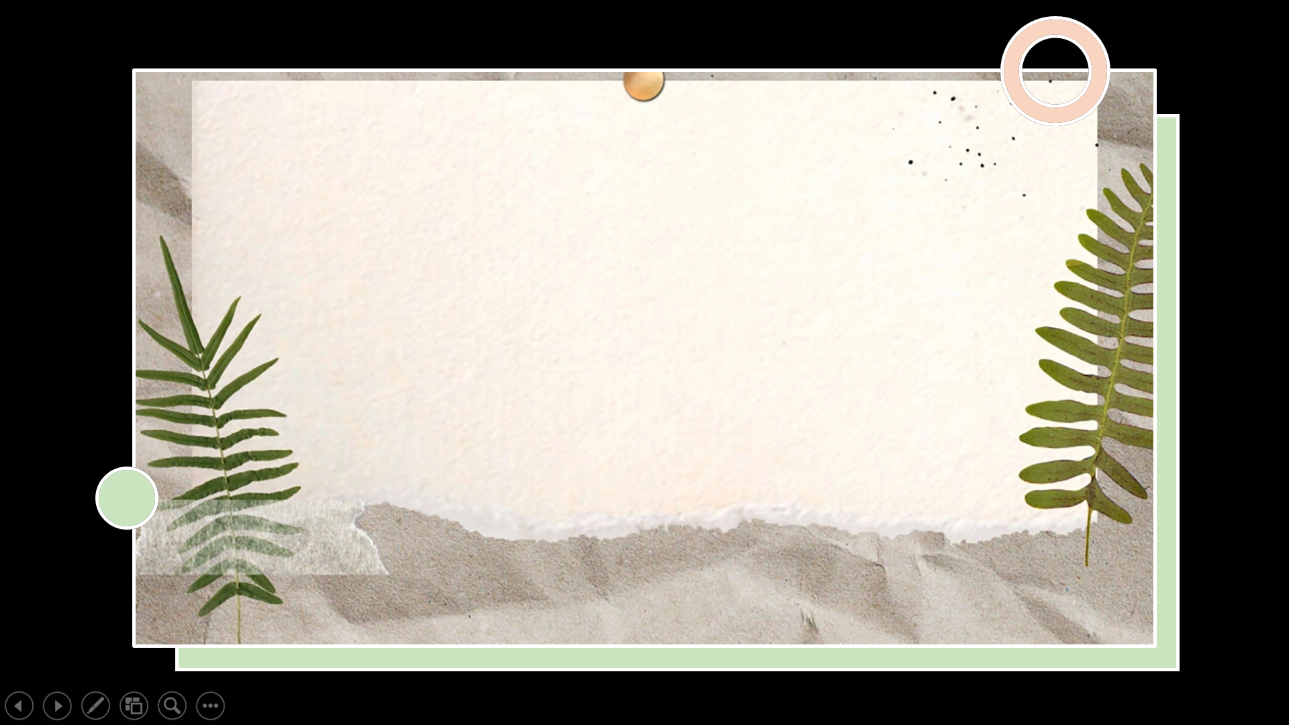
NỮ VƯƠNG THIÊN ĐÀNG
Lm. Kim Long

Slide 53
1. Lạy Nữ Vương thiên đàng ! Mẹ hãy hỉ hoan vui sướng, Allelluia ! Vì Đấng (ư) Mẹ đã đáng cưu mang trong lòng, Allelluia !

Slide 54
2. Người đã sống lại thật hợp như lời đã phán hứa, Allelluia ! Nguyện Đức (ư) Mẹ cầu Chúa thương xem nhân trần, Allelluia !

Slide 55
3. Lạy Nữ Trinh uy quyền ! Hãy vui mừng lên trong Chúa, Allelluia ! Người sống (ư) lại triều ánh quang vinh rạng ngời, Allelluia !

